Slide 1
Всероссийский конкурс «Учитель года» Номинация «Педагогический дебют»
Урок русского языка в 6 классе «Имя прилагательное. Обобщение изученного»
Подготовила учитель
русского языка и литературы
МБОУ «Рудницкая СОШ»
Хамидуллина Гузель Раисовна
2016 год.

Slide 2
Добро пожаловать в Хогвартс!

Slide 5
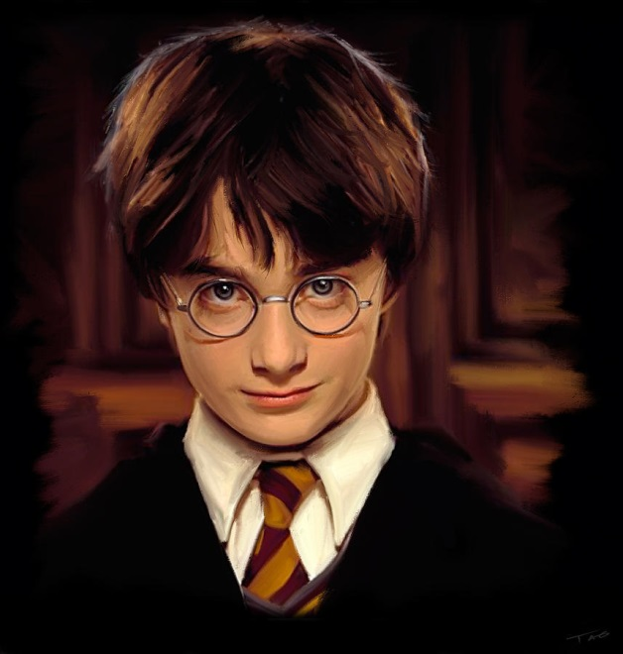
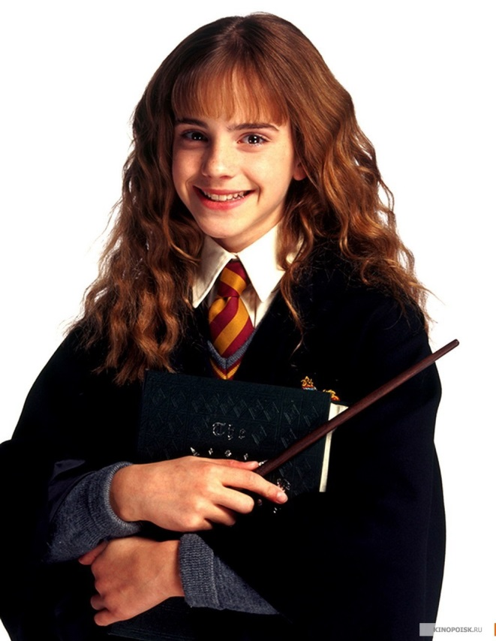
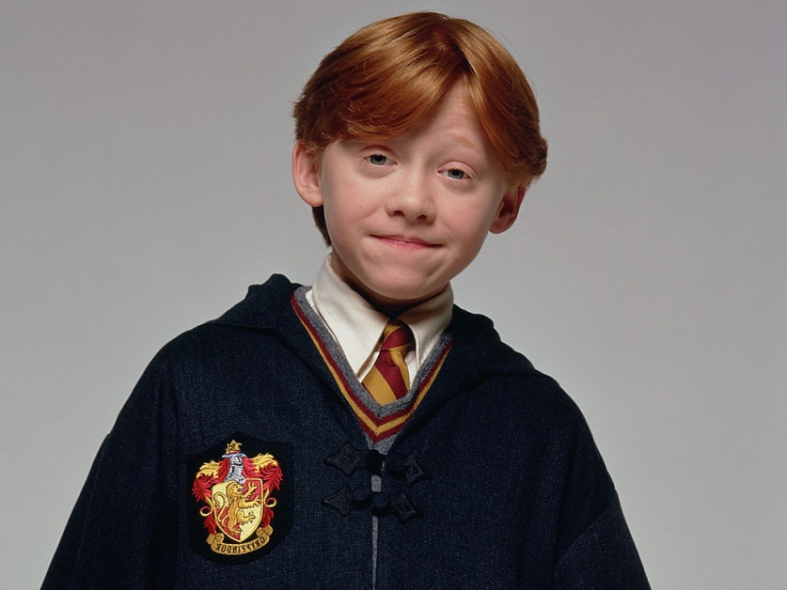
Гриффиндор описывает Гарри Поттера | Пуффендуй описывает Рона Уизли | Когтерван описывает Гермиону Грейнжер

Slide 6
Что такое имя прилагательное? Что оно обозначает? На какие вопросы отвечает?
Как изменяется? С какой частью речи связано имя прилагательное?
Какова синтаксическая роль имени прилагательного

Slide 7
В это … утро … лес казался таким … и …, что напугал … волшебников. Они знали, что где-то рядом с … горой живет … профессор, который поможет разгадать им … тайну … камня, который они нашли в … пещере. Друзья прошли … расстояние, но никого не было видно. Рон случайно зацепился за … ветку, порвал … свитер и выронил … пуговицу, которую считал … талисманом.
- Ребята, подождите, мне нужно найти пуговицу. Смотрите, тут … следы, значит мы уже близко, - сказал мальчик.

Slide 8
В это январское утро волшебный лес казался таким большим и дремучим, что напугал юных волшебников. Они знали, что где-то рядом с волчьей горой живет добрый профессор, который поможет разгадать им страшную тайну белого камня, который они нашли в медвежьей пещере. Друзья прошли далекое расстояние, но никого не было видно. Рон случайно зацепился за сухую ветку, порвал папин свитер и выронил деревянную пуговицу, которую считал маминым талисманом.
- Ребята, подождите, мне нужно найти пуговицу. Смотрите, тут заячьи следы, значит мы уже близко, - сказал мальчик.

Slide 9
Роль имени прилагательного

Slide 10
Качественные;
Относительные;
Притяжательные.

Slide 11
Физкультминутка

Slide 12
«Сегодня обед менее вкуснее, чем вчера»,- начал возмущаться Рон. На что Гермиона строже голосом ответила: «А ты стал менее терпеливее! Мог бы и промолчать!»
- Хватит ругаться, - более строже голосом возразил Гарри, - нам не об этом нужно думать. В самой дальнейшей комнате спрятан плащ-невидимка, нам нужно туда пробраться.
- А нам более хуже не будет, итак всегда ругают только нас?! Я не хочу, чтобы родителям отправили еще одно письмо, но с более серьезнейшим предупреждением о нарушении дисциплины, - чуть менее спокойнее произнес Рон.

Slide 13
«Сегодня обед менее вкусный, чем вчера»,- начал возмущаться Рон. На что Гермиона строжайшим голосом ответила: «А ты стал менее терпелив! Мог бы и промолчать!»
- Хватит ругаться,- очень строгим голосом возразил Гарри, - нам не об этом нужно думать. В самой дальней комнате спрятан плащ-невидимка, нам нужно туда пробраться.
- А нам хуже не будет, итак всегда ругают только нас. Я не хочу, чтобы родителям отправили еще одно письмо, но с более серьезным предупреждением о нарушении дисциплины, - чуть спокойнее произнес Рон.

Slide 14
Домашнее задание
Задание группы А: разгадать кроссворд по произведению «Гарри Поттер».
Задание группы В: Разгадать кроссворд и выделить все прилагательные, которые встретятся в вопросах.
Задание группы С: Разгадать кроссворд, выделить все прилагательные в вопросах и определить их разряд.

Slide 15
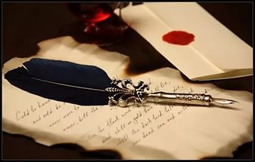

Slide 16
Мои юные волшебники, наши преподаватели остались очень довольны вашей работой и попросили принять вас в школу.
Профессор Дамблдор

Slide 17
До скорых встреч, мои юные волшебники!

